Slide 1
Прозвенел и смолк звонок. Начинается урок. Тихо девочки за парту сели, Тихо мальчики за парту сели, На меня все посмотрели.

Slide 2
а | о | у | ы |  | н |  | л | р |  | б | в |  |  |  | з
 |  |  | и |  |  |  |  |  |  | п |  | к | т |  | с

Slide 3
СЕГОДНЯ НА УРОКЕ:
ПОЗНАКОМИМСЯ С …
НАУЧИМСЯ ОТЛИЧАТЬ …
НАУЧИМСЯ ЧИТАТЬ …

Slide 4
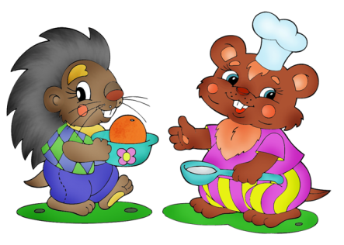
БУКВА Ё

Slide 5
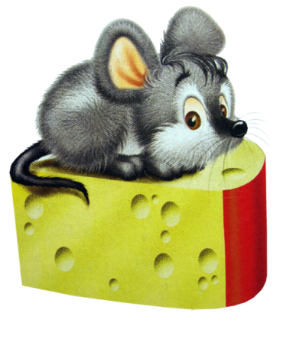

Slide 6
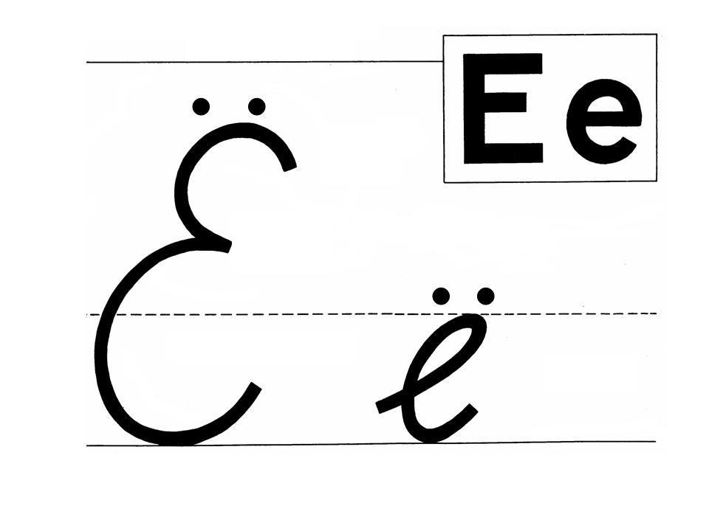
..
..

Slide 7
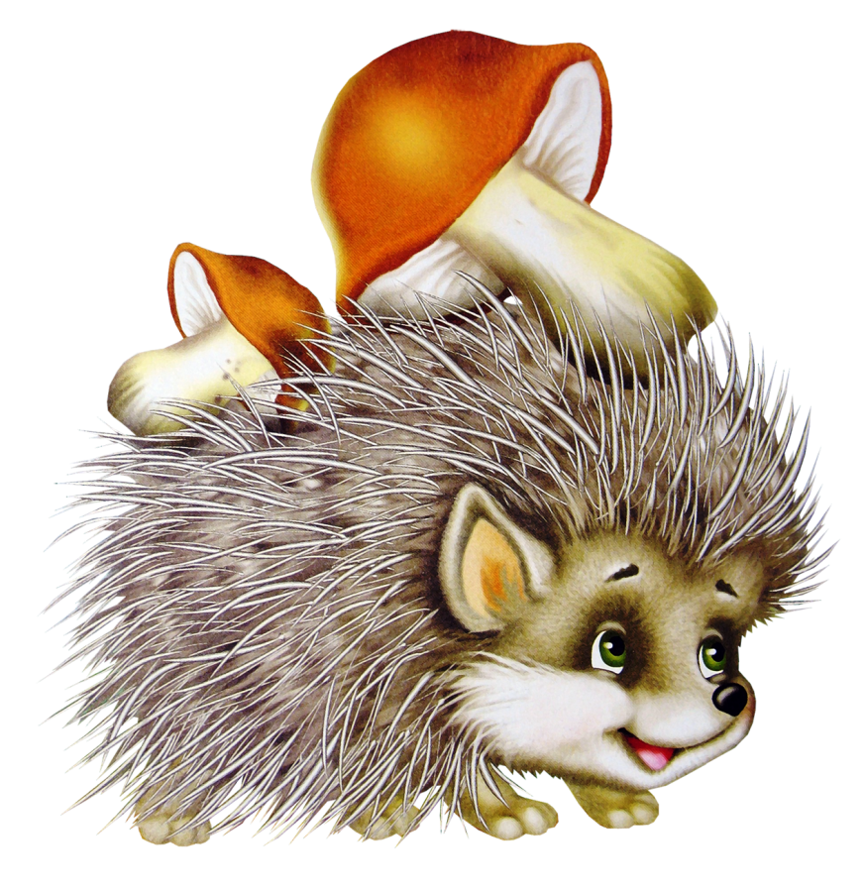
Ползун по лесу ползёт,
На иголках грибочки везёт.
ЁЖИК

Slide 8
Ё–(й’о)

Slide 9
ё
Л
ё
М
ё
Н
ё
Р
ё

Slide 10
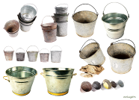
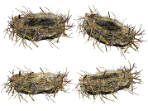
П РЫШКО
Ё
ВЕР ВКА
Ё
МЕТ ЛКА
Ё
В ДРА
Ё
ГН ЗДА
Ё

Slide 13
Сегодня я работал лучше, чем вчера
Я мог бы работать лучше
Не доволен работой

